Slide 1
네트워크프로그래밍-9주 과제 제출 용
1692136
이준복

Slide 2



9주 과제1 : JavaChatClient/Server, JavaObjChatClient/Server 실습 및 추가
JavaChatClient/Server
이모티콘 변경해 보기 (src/icon1.jpg 파일 변경) (58x59 크기) 대신??
JavaObjClient/Server
ObjecStream 사용
다른 이미지 첨부하기
종료 Button
추가기능 도전과제 (채팅 아이디어 참고) – 필수 아님
본인 Message는 우측에 나오기 (카톡 Style)
사용자 List 화면 추가하기
/list 대신 GUI 버튼 사용하기 (Jbutton 사용)
또는 Server가 보내주는 “[SERVER] [user2]님이 입장 하였습니다.” 를 이용 등등..
/sleep, /wakeup 대신 GUI 버튼 사용하기 (JComboBox, JCheckBox .. 등등)
이모티콘 추가하기 (카톡의 이모티콘 방식 : () 안에 Text가 결정)
(굿) (하하)

Slide 3
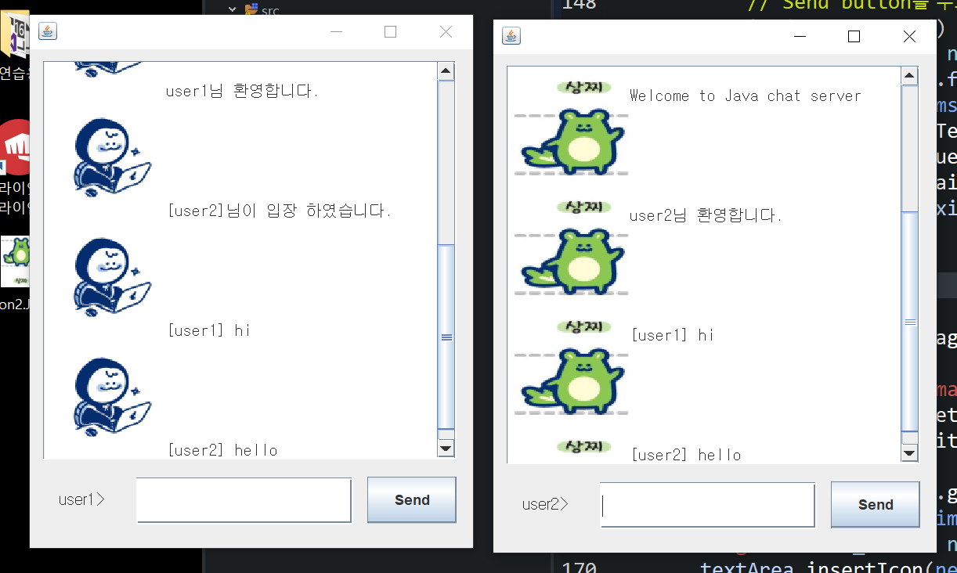
JavaChatClient/Server 실습화면
이모티콘 파일 변경하기

Slide 4
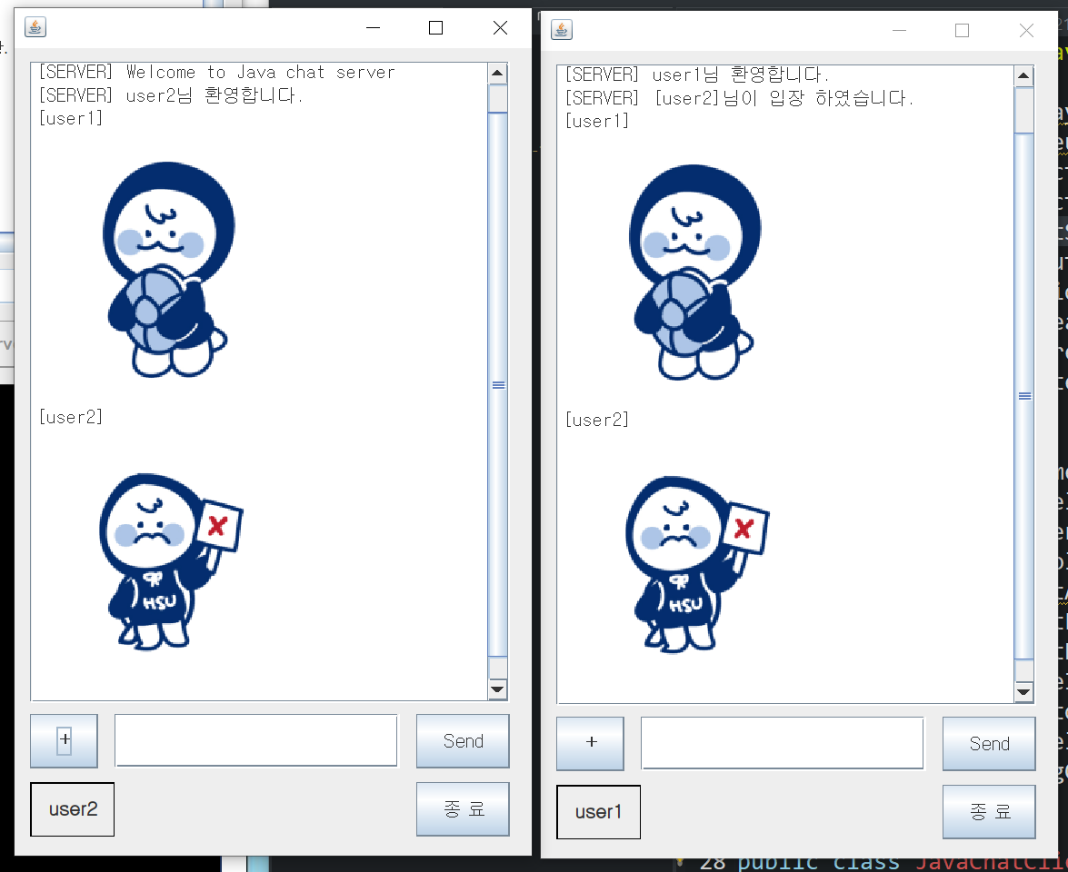
JavaObjClient/Server 실습 화면
Image 파일 변경해서 Test

Slide 5
도전과제 실행 화면
본인 메시지 우측 표시
/list 대신 GUI 로 처리
/sleep, /wakeup 대신 GUI 처리
이모티콘 (하하) .. 처리

Slide 6
과제 2 텀프로젝트 제안서 제출
Project 제목 (제목에 내용이 표시되어야 함)
(예) 배틀 테트리스 게임, 네트워크스네이크
(예) 한성Talk (카카오톡 모방)
Projet 팀 구성 (1인 또는 2인)
특히 2인인 경우 2명 모두 명시 (2명 모두 제출)
개발하려는 기능 나열
예상 결과물 (화면)
비슷한 화면 이용 Capture 또는 직접 그려서 제출
사용언어 및 환경
Java 사용 원칙, Java Low Level Socket 통신 방식이어야 함
즉, DataStream이나 ObjectStream 사용해야 함
Android 사용 사용해도 무방함 (단, DataStream/ObjectStream 사용해야 함)

Slide 7
텀프로젝트 아이템 선정시 주의사항
인터넷에 Open Source 이용하는 경우
예) 테트리스, 슈팅게임, 메신져 등등..
Copy로 확인되는 경우 F학점
단, 1인용 게임 소스를 2인 네트워크용으로 확장하는 경우는 허용됨
텀프로젝트 유형별 필수 기능
테트리스 : 2인용인 경우 좌측에 본인 화면 우측에 상대편 화면 표시
3인 이상인 경우 본인 화면은 크게, 다른 화면들은 우측에 작게 표시
바둑/오목
반드시 무르기 기능 (무르기 요청하면 상대편이 허락하는 경우 가능) 구현
Mouse 사용 권장
33 불가능 기능 필수
채팅, 메신져, 카톡류 (필수, 추천 기능)
이모티콘 필수
채팅방 기능 (여러 개의 채팅방을 사용할 수 있어야 함) 필수
가능한한 카톡과 유사하게 만들것
메시지 저장 기능

Slide 8
텀프로젝트 제안서
프로젝트 제목
한성대톡
팀원
1692136 이준복 컴퓨터 공학부
기능 (예)
카카오톡과 최대한 비슷하게 구현

Slide 9
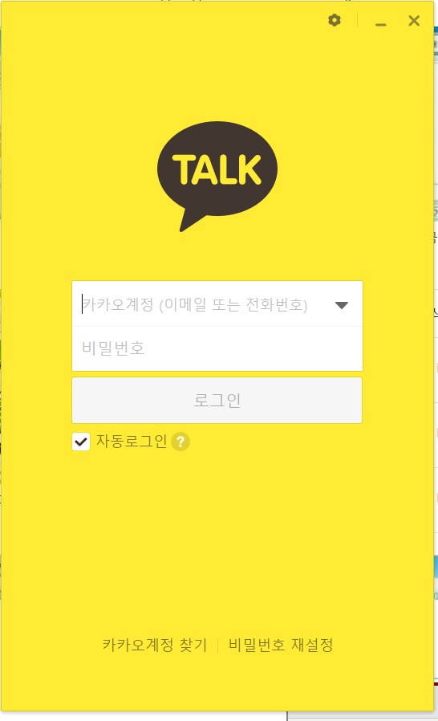
예상 화면

